Slide 1
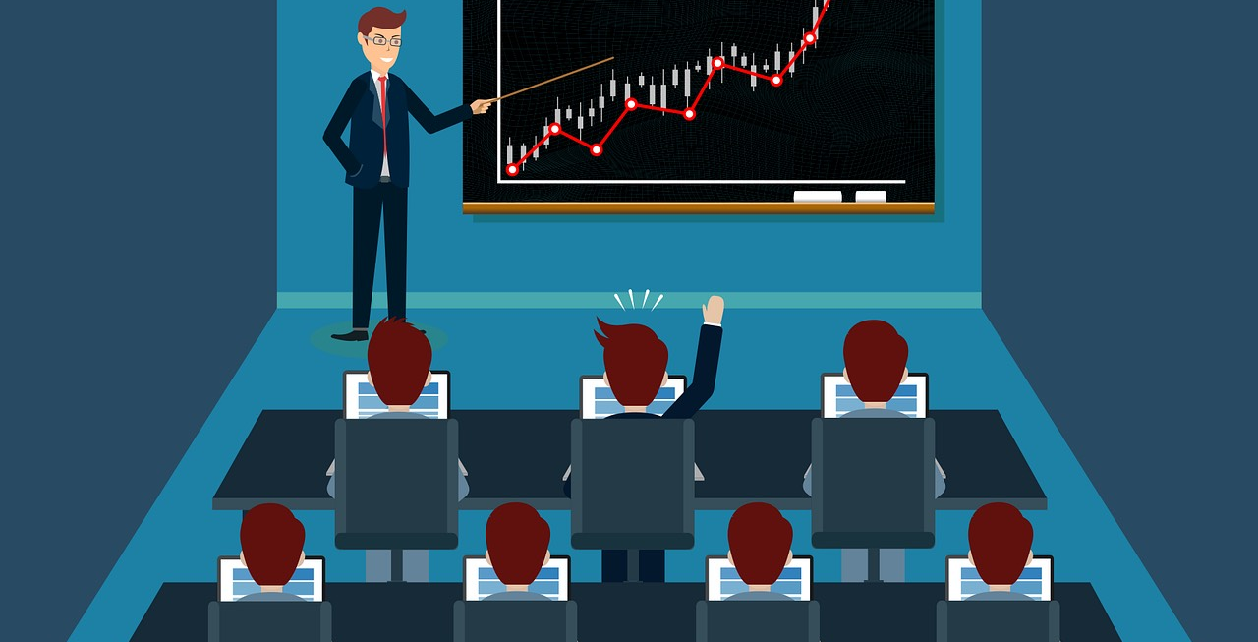
Startseite Serien Filme Neu und beliebt Meine Liste
KIDS DVD
Die Vertretung
2022
TV-PG
An einem regnerischen Freitag morgen verschlägt es den Vertretungslehrer Herrn S. in die 6. Klasse zu einer Deutsch-Stunde. Schlecht vorbereitet, aber bestens gelaunt betritt er den Klassenraum und schaut zunächst in viele müde Gesichter. Doch was der Tag noch bringen würde konnte keiner ahnen…
▶ PLAY
+ MY LIST
Staring: Klasse 6
Genre: Comedy
This Show is: FSK6
ÜBERSICHT EPISODEN TRAILER & MEHR AUCH INTERESSANT DETAILS
EdTechPicks.org
Notes:
Creative Commons - Attribution-NonCommercial-ShareAlike 4.0 International
EdTechPicks.org 2019-11-02

Slide 2
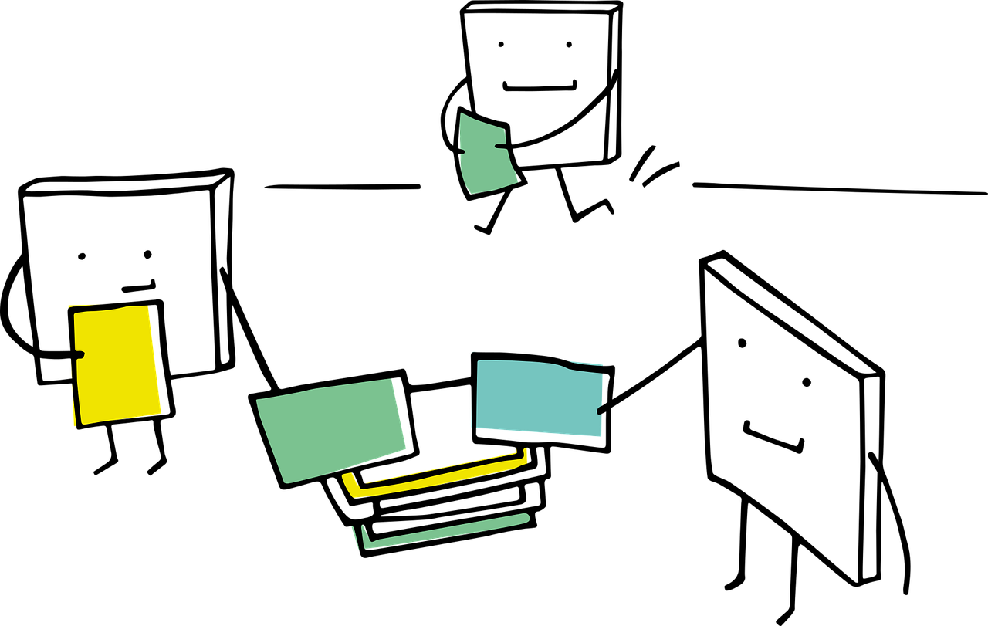
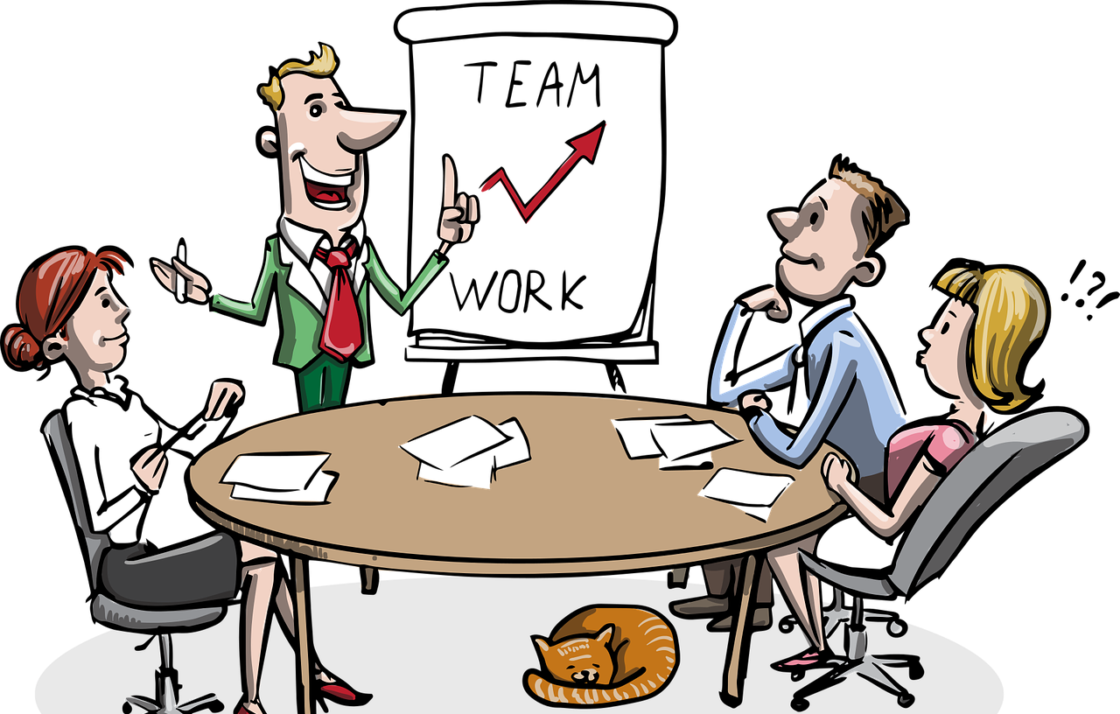
Startseite Serien Filme Neu und beliebt Meine Liste
KIDS DVD
Die Vertretung
Staffel 1
_ _ T _ L I X
Galgenmännchen
Gesprächsrunde
Die Arbeitsphase
Ergebnisse
Es geht in den Austausch über Serien, Filme, Dokumentationen und mehr. Was sind Tops? Was sind Flops? Und welchen Streaminganbieter sollte jeder haben? Netflix? Amazon? Disney+? Sky? DAZN? ???
In dieser Folge finden sich die individuellen Lernteams zusammen und machen sich an ihre ganz persönliche Netflix-Serie. Wer mit wem? Welche Ideen werden entwickelt? Und wer kann hier am besten schreiben oder skizzieren?
Im großen Staffelfinale stellen die Schülerinnen und Schüler ihre kreativen Ideen vor. Welche Serienidee schneidet am besten beim Publikum ab und wird es als Netflix-Filmplakat in den Schulflur schaffen?
Zum Stundeneinstieg erraten die Kinder ein Galgenrätsel mit einem überraschenden Lösungswort, welches die weitere Stunde bestimmen wird…
ÜBERSICHT EPISODEN TRAILER & MEHR AUCH INTERESSANT DETAILS
EdTechPicks.org
Notes:
Creative Commons - Attribution-NonCommercial-ShareAlike 4.0 International
EdTechPicks.org 2019-11-02

